Slide 1
修士研究 進捗報告
小さなAIを3体、話し合わせて鍛える
——「議論するAIチーム」は、素朴なやり方に勝てるのか？
Evolutionary Optimization of LoRA Agent Populations
with Team-Level Fitness in Multi-Agent Debate
新潟大学 自然科学研究科 電気情報工学専攻 情報社会デザイン科学コース
舛田 岳 （学籍番号 F25C142E）
2026年7月9日
Notes:
本日はよろしくお願いします。修士研究の進捗を報告します。テーマは、小さなAIを3体用意して話し合わせ、チームとして鍛えていく、というものです。今日いちばん見ていただきたいのは、実際にAIたちがどう会話しているか、その生のログです。結論から言うと、良かった点も、正直うまくいかなかった点もあります。そこも隠さずお話しします。

Slide 2
この研究を一言でいうと
「1体の賢いAI」より「3体で話し合うAI」は強いのか？
やったこと
調べたこと
今日の見どころ
● 同じ小型AIに3つの“性格”を持たせる
● 互いの答えを見せ合って議論させる
● チームとして賢く・頑丈になるよう鍛える
● 議論チームは、単純な多数決に勝てるか
● どんな問題なら議論が効く／効かないか
● うまくいかない原因はどこにあるか
● 本物の会話ログでAIの議論を実演
● 成功する例と、崩れる例の両方
● 正直な結果と、その理由の分析
キーワードは 「多様性」と「協調」。ただし、いいことばかりではありませんでした。
LoRAエージェント集団の進化 ／ 研究進捗
1 / 27
Notes:
まず全体像です。やったのは大きく3つ。1つの土台モデルに3つの性格を持たせ、互いの答えを見せ合って議論させ、チームとして賢く頑丈になるよう鍛える、というものです。調べたのは、こうした議論チームが、単純に何回も解いて多数決するやり方に勝てるのか。どんな問題で効いて、どんな問題でダメなのか。そしてダメなときの原因はどこか。今日は本物の会話ログで、うまくいく例と崩れる例の両方をお見せします。キーワードは多様性と協調ですが、正直いいことばかりではなかった、というのが裏テーマです。

Slide 3
01
背景と問い
なぜ「小さなAIを話し合わせる」のか。先行研究は何と言っているか。
Notes:
まず背景です。なぜ小さなAIをわざわざ話し合わせるのか、そして世の中の研究がこれについて何と言っているかを、かいつまんで説明します。

Slide 4
背景①
モデルは「大きくすれば勝ち」なのか？
これまでのAIは、大きくするほど賢くなってきました。
でも大きなモデルは、動かすのにお金も電力もかかる。際限なく大きくする道には限界があります。
そこで別の方向として、小さなモデルを何体か集めて協力させる考え方が注目されています。
実際、同じAIに何度も解かせて多数決するだけでも、体数を増やすほど成績が上がると報告されています。
これまで
🧠 1体の巨大モデル
↓
この研究
🤝 小さなAI×3体
で話し合う
出典：Liら（2024）「More Agents Is All You Need」
LoRAエージェント集団の進化 ／ 研究進捗
2 / 27
Notes:
AIはこれまで、大きくするほど賢くなる、という流れで発展してきました。でも大きなモデルはお金も電力もかかって、無限には大きくできません。そこで注目されているのが、小さなモデルを何体か集めて協力させる方向です。実際、2024年のLiらの研究では、同じAIに何度も解かせて多数決するだけでも、体数を増やすほど成績が上がると報告されています。数の力ですね。この研究はまさに、小さなAIを3体話し合わせる立場に立っています。

Slide 5
背景②
「AI同士で議論させると賢くなる」という報告
Duら（2023）
Liangら（2023）
3体のAIが、互いの答えを見せ合いながら2ラウンド考え直すと精度が上がった。
算数テスト（GSM8K） 77 → 85点
知識テスト（MMLU） 64 → 71点
＝「一人で悩むより、視点の違う相手と話す方がよい」という直感に合う。
一人で反省すると、同じ考えにこだわり続けてしまう（“思考の退化”）。
違う視点の相手とぶつけ合う議論が、その行き詰まりから抜け出させる。
＝多様な視点をぶつけることに価値がある、という主張。
LoRAエージェント集団の進化 ／ 研究進捗
3 / 27
Notes:
その協力のやり方で有名なのが議論です。2023年のDuらの研究では、3体のAIが互いの答えを見せ合って2ラウンド考え直すと、算数テストが77から85点、知識テストが64から71点に上がった、と報告されました。一人で悩むより視点の違う相手と話す方がいい。人間の感覚にも合いますよね。同じ2023年のLiangらは、一人で反省すると同じ考えにこだわってしまう、これを思考の退化と呼び、違う視点の議論が抜け出させる、と言っています。多様な視点をぶつける価値、ですね。

Slide 6
背景③
——ところが「そんなに良くない」という反論も強い
計算量をそろえると勝てない
Smitら（ICML 2024）
議論は何度もAIを呼ぶ。同じ手間を“ただ何回も解いて多数決”に使うと、そちらが強い。
相手に流されて間違える
「Talk isn’t Cheap」（2025）
自信のある正解でも、多数派の空気に合わせて誤答に書き換えてしまう（“追従”）。
評価を正すと優位が消える／鍵は“異質性”
Zhangら（2025）
評価の不備を正すと議論の優位は消える。効かせる鍵はメンバーの多様性・異質性だと指摘。
→ とくに 小さいモデルでは、素朴な議論はうまくいかない可能性が高い。ここが出発点。
LoRAエージェント集団の進化 ／ 研究進捗
4 / 27
Notes:
ところが、そう単純じゃない、という反論も強いんです。3つ挙げます。1つ目、SmitらのICML2024の研究。議論は何度もAIを呼ぶ手間がかかる。その同じ手間をただ何回も解いて多数決に使うと、そっちの方が強い、という指摘。これが一番手強い。2つ目、Talk isn’t Cheapという2025年の研究。自信のある正解でも多数派に流されて誤答に書き換える、追従です。3つ目、Zhangらの2025年の研究。評価の不備を正すと議論の優位は消える。効かせる鍵はメンバーの異質性だと。とくに小さいモデルでは、素朴な議論はうまくいかない可能性が高い。ここから私の研究は出発します。

Slide 7
背景④・本研究の問い
既存研究は「メンバーを固定」して議論のやり方だけ工夫してきた
これまでの改善は、ラウンド数や集約方法など“議論の進め方”をいじるものが中心でした。
でも、議論の良し悪しは参加するメンバー自身の質と多様性に強く左右されるはず。だったら——
本研究の問い
メンバー（AI）自身を、“チームへの貢献度”を手がかりに鍛えられないか？
LoRAエージェント集団の進化 ／ 研究進捗
5 / 27
Notes:
ここが問いの核心です。これまでの改善は、ラウンド数を増やすとか集約を変えるとか、議論の進め方をいじるものが中心でした。メンバー自身は固定していたんです。でも議論の良し悪しって、結局は参加するメンバーの質と多様性で決まるはずですよね。だったら、メンバーであるAI自身を、チームへの貢献度を手がかりに鍛えられないか。これが本研究の問いです。

Slide 8
02
提案手法
3つの性格をどう作り、どう議論させ、どう鍛えるか。
Notes:
では具体的にどういう仕組みなのかを説明します。3つの性格をどう作って、どう議論させて、どう鍛えるか、です。

Slide 9
手法①
全体像：1回の議論と、チームの鍛え方
① 1回の議論（本番で問題を解くとき）
性格：批判
土台モデル
Qwen3-4B
（共通の1体）
議論
答えを見せ合い
2ラウンド
答えを集約
重み付き投票
で最終回答
性格：実務
→
→
→ 最終回答
性格：探索
② チームの鍛え方（本番の前に）
性格を持たせる
（3つのLoRA）
賢さを保つ
（リプレイ＝復習）
議論を頑丈に
（匿名化など）
貢献度で選ぶ
（進化）
→
→
→
この後、②の各ステップを順に説明します。
LoRAエージェント集団の進化 ／ 研究進捗
6 / 27
Notes:
全体像です。上下2段に分けました。上段が本番、1回の議論。共通の土台モデル1体に、批判・実務・探索の3つの性格を持たせ、3体が同じ問題を解いて2ラウンド議論し、最後に重み付き投票で結論を出す。下段が、本番の前にチームをどう鍛えるか。性格を持たせ、賢さを保ち、議論を頑丈にし、貢献度で選ぶ。この4ステップを、このあと順に説明していきます。

Slide 10
手法②
3つの性格 —— わざと“違う考え方”をさせる
批判（けんしょう）
実務（じつむ）
探索（たんさく）
反証・例外・境界を疑う
実現性とコストで判断
仮説と比喩で発想を広げる
「本当に？ 反例はないか」と粗を探す役
「結局どれが使えるか」と地に足をつける役
「別の見方はないか」と選択肢を増やす役
実際には、これらは短い日本語の指示文で与えます（付録に原文）。大事なのは “同じ問題を、あえて違う切り口で見る3体”を用意したこと。
LoRAエージェント集団の進化 ／ 研究進捗
7 / 27
Notes:
3つの性格を紹介します。批判は、反証や例外を疑って粗を探す役。実務は、実現性やコストで、結局どれが使えるかを判断する役。探索は、仮説や比喩で別の見方を出して選択肢を増やす役です。実際にはこれらを短い日本語の指示文で与えているだけですが、大事なのは、同じ問題をあえて違う切り口で見る3体を用意した、という点です。このあとのデモで、この3つの個性が実際に効いている様子が見られます。

Slide 11
手法③
貢献度の測り方：「その人が抜けたら、どれだけ困る？」
チームを鍛えるには、個人の成績ではなくチームへの貢献を測りたい。
そこで、あらゆる組み合わせでチームを試し、「その1体が居るときと居ないときの差」を平均します。
これは協力ゲーム理論のシャープレイ値という考え方。3体なら全7通りを実測でき、近似なしで公平に貢献度を配れます。
実際に起きたこと
ある個体は、単体の成績は3体で最低。
でもチームに入れると成績が最も伸びた。
→ 個人の点数だけ見ていたら捨てていた個体を、貢献度は正しく拾い上げた。
“優秀な個人の寄せ集め＝最強のチーム”とは限らない——アンサンブル学習の古典的な教訓とも一致します。
LoRAエージェント集団の進化 ／ 研究進捗
8 / 27
Notes:
チームを鍛えるとき、個人の成績ではなくチームへの貢献を測りたいんです。そこで、あらゆる組み合わせでチームを試して、その1体が居るときと居ないときの差を平均します。協力ゲーム理論のシャープレイ値という考え方で、3体なら全7通りを実測できるので近似なしで公平に配れます。実際、面白いことが起きました。単体の成績は3体で最低なのに、チームに入れると一番伸びる個体があったんです。個人の点数だけ見ていたら捨てていた個体を、貢献度はちゃんと拾い上げた。優秀な個人の寄せ集めが最強とは限らない、という教訓そのものでした。

Slide 12
手法④
進化：重みを“遺伝子”とみなして鍛える
各AIの“性格”は、土台モデルに足す小さな重み（LoRA）で表せます。この重みを遺伝子とみなし、貢献度の高い個体を選んで世代交代させます。
交叉
突然変異
選択
貢献度の高い2体の重みを混ぜ、両方の“良さ”を引き継いだ子を作る
重みをランダムに少しだけ変え、新しい可能性を試す
チーム貢献度（＋多様性）の高い個体を次の世代に残す
これが研究の“看板”です。ただし——実際に回してみたら予想と違う結果が出ました（後半で正直に報告します）。
LoRAエージェント集団の進化 ／ 研究進捗
9 / 27
Notes:
進化の中身です。各AIの性格は、土台モデルに足す小さな重み、LoRAで表せます。この重みを遺伝子とみなして、貢献度の高い個体を選んで世代交代させる。交叉は良い2体の重みを混ぜて子を作る。突然変異は少しゆらす。選択は貢献度の高い個体を残す。これが研究の看板です。ただし、実際に回してみたら予想と違う結果が出ました。そこは後半の結果のところで、正直に報告します。まずは手法の続きです。

Slide 13
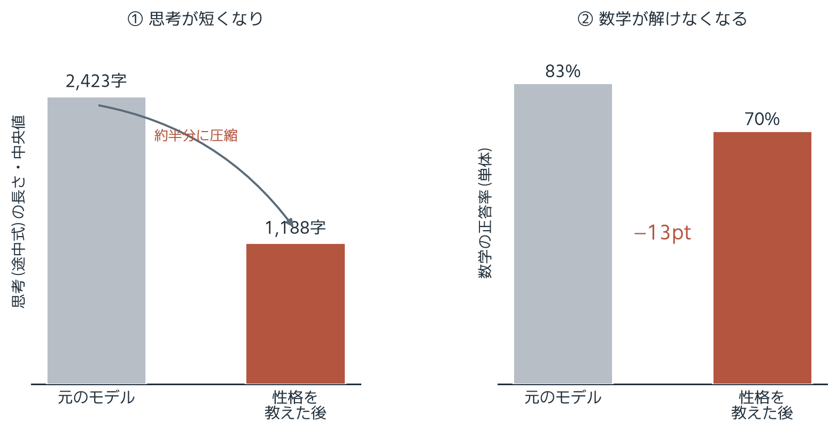
手法⑤
落とし穴：性格を教えると“賢さ”が削れる
性格をむりに教え込むと、考える途中の説明が半分に縮み、数学が解けなくなりました（−13点）。
原因は「短い答え方」を覚えすぎたこと。
対策 ＝ リプレイ（復習）。元のモデル自身に“長い正しい解答”を作らせ、学習に混ぜて賢さを取り戻す。
LoRAエージェント集団の進化 ／ 研究進捗
10 / 27
Notes:
手法の5番目、ここは大事な落とし穴です。性格をむりに教え込むと副作用がありました。考える途中の説明が半分くらいに縮んでしまって、その分だけ数学が解けなくなった。マイナス13点です。原因は、短い答え方を覚えすぎたこと。対策がリプレイ、いわば復習です。元のモデル自身に長い正しい解答を作らせて、それを学習に混ぜる。性格を保ったまま、賢さを取り戻す。これで解けるようになりました。

Slide 14
手法⑥
議論を“頑丈”にする3つの工夫
発言を匿名にする
「誰の意見か」を隠して議論する。多数派や“偉い人”の意見に流されにくくする。
むやみに変えさせない
自分の誤りを具体的に見つけられた時だけ、答えの変更を許す（条件つき更新）。
自信を重みにする
多数決のとき、自信の高い答えを重く数える（重み付き投票）。
狙いはどれも同じ——“流されて正解を捨てる”のを防ぐ（このあとのデモで、崩れる実例が出ます）。
LoRAエージェント集団の進化 ／ 研究進捗
11 / 27
Notes:
手法の最後、議論を頑丈にする3つの工夫です。1つ目、発言を匿名にする。誰の意見かを隠して、多数派や偉い人の意見に流されにくくする。2つ目、むやみに変えさせない。自分の誤りを具体的に見つけられた時だけ、答えの変更を許す。3つ目、自信を重みにする。多数決のとき、自信の高い答えを重く数える。狙いはどれも同じで、流されて正解を捨てるのを防ぐこと。このあとのデモで、まさにその崩れる実例が出てきます。

Slide 15
03
実際の会話を見る
ここからは本物のログ。AIたちが議論して、正解にたどり着く（時に、崩れる）。
Notes:
ここからが今日のメインです。実際にAIたちがどう会話しているか、本物のログをお見せします。うまくいく例、次に崩れる例。スライドを送るごとに会話が進みます。

Slide 16
デモの見方
3体が同じ問題を解き、答えを見せ合って考え直す
① 各自が解く
② 見せ合う
③ まとめる
→
→
3体が別々に問題を解き、それぞれ答えを出す
互いの答えと理由を読み、もう一度考え直す
最終的な答えを重み付き投票で決める
これから見せるのは、すべて本研究のLoRAチームが実際に記録した会話です（英語のやりとりを日本語に要約、原文の一部も併記）。
最初は“うまくいく例”から。数学の問題です。
LoRAエージェント集団の進化 ／ 研究進捗
12 / 27
Notes:
デモの見方です。3ステップ。まず3体が別々に解いて答えを出す。次に互いの答えと理由を読んで考え直す。最後に重み付き投票で結論を決める。これから見せるのは、すべて本研究のLoRAチームが実際に記録した会話です。英語なので日本語に要約していますが、原文の一部も載せています。まずはうまくいく例、数学の問題から。

Slide 17
デモ・成功例 ①／④
まず問題を確認する
正解：両方入る
問題（数学）
「1/4 と 1/13 は “カントール集合” に入る？」
カントール集合 ＝ ざっくり言うと「3進数で書いたときに “1” が出てこない数」の集まり。
批判
実務
探索
考え中…
考え中…
考え中…
LoRAエージェント集団の進化 ／ 研究進捗
13 / 27
Notes:
問題はこれです。4分の1と13分の1が、カントール集合に入るか。カントール集合とは、ざっくり言うと、3進数で書いたときに1が出てこない数の集まりです。正解は、実は両方とも入るんですが、これがなかなか難しい。3体がどう答えるか見てみましょう。

Slide 18
デモ・成功例 ②／④
① 各自が解く —— この時点では“不正解”が多数派
批判
1/13 は3進数で1が出る…と判断
J ×
1/4 は入る。でも 1/13 は3進数にすると “1” が出るはず → 入らない
“…contains a 1, so 1/13 does not belong.”
実務
展開して級数で検算 → 入る
H ○
1/4 は入る。1/13 も 0.002002…(3進) と展開でき、足し合わせると確かに 1/13。だから入る
“= 2/26 = 1/13 … only 0s and 2s → belongs.”
探索
批判と同じく“1が出る”と判断
J ×
1/13 の3進展開に “1” が見える → 入らない、と判断
“…contains a 1 … answers are [1, 0].”
いま多数決すると… 不正解の「J」が2票。正解は“実務”1体だけに埋もれている
LoRAエージェント集団の進化 ／ 研究進捗
14 / 27
Notes:
各自が解きました。批判と探索は、1/13を3進数にすると1が出るから入らない、と判断してJ。ところが実務だけは違った。1/13を0.00202…と展開して、足し合わせると本当に1/13になると検算までして、入る、と答えてH。これが正解です。でもこの時点で多数決すると、不正解のJが2票。正解が1体だけに埋もれている。あぶない状況です。普通の多数決だとここで負けます。ここから議論が始まります。

Slide 19
デモ・成功例 ③／④
② 見せ合う —— 検算を見た2体が“訂正”した
批判
実務の検算を自分でも確かめた → 訂正
H ○
2/27 + 2/729 + … を自分で計算したら確かに 1/13。“1” は出ない。答えを H に変える
探索
批判の展開ミスに気づいた → 訂正
H ○
さっきの3進展開は誤り。正しくは 0.002002… で “1” を含まない。H に変える
実務
そのまま（正解を主張し続ける）
H ○
展開と検算は合っている。両方カントール集合に入る＝H
正解の「H」が多数派に逆転 —— 少数派だった正解が、検算を通じてチームを動かした
LoRAエージェント集団の進化 ／ 研究進捗
15 / 27
Notes:
議論のラウンドです。批判は、実務の検算を自分でも確かめて、確かに1は出ない、と納得してHに訂正。探索も、さっきの3進展開が間違っていた、と気づいてHに訂正。実務はそのまま正解のHを主張。結果、正解のHが多数派に逆転しました。少数派だった正解が、検算という確かめられる根拠を通じてチーム全体を動かした。これが議論のいい面です。

Slide 20
デモ・成功例 ④／④
この例が示すこと
多数決だけなら負けていた問題を、議論がひっくり返して正解にした。
なぜうまくいったのか
数学は「答えを確かめられる」領域だから。
相手の主張が正しいかを自分で検算できるので、議論が“なんとなくの同調”ではなく“根拠にもとづく訂正”になる。
逆に言えば、確かめにくい問題では、この良さは出にくい——次はその例。
LoRAエージェント集団の進化 ／ 研究進捗
16 / 27
Notes:
この例が示すのは、多数決だけなら負けていた問題を、議論がひっくり返して正解にした、ということです。なぜうまくいったか。数学は答えを確かめられる領域だからです。相手の主張が正しいかを自分で検算できるので、議論がなんとなくの同調ではなく、根拠にもとづく訂正になる。逆に言えば、確かめにくい問題では、この良さは出にくい。次はその、崩れてしまう例を見ます。

Slide 21
デモ・失敗例 ①／③
次は“崩れる”例 —— 身近な常識問題
正解：親友だから
問題（常識・心理）
「夫婦が長く連れ添える “いちばんの理由” は？」
批判
研究を引用しつつ“意見が合う”を選ぶ
意見の一致 ×
価値観の一致が長続きの予測因子（Gottman研究）→「ほぼ何でも意見が合う」
実務
感情のつながりを重視 → 親友
親友 ○
長続きの土台は感情的な親密さ →「お互いが親友」
探索
同じく親友を選ぶ
親友 ○
深い結びつきの核は友情 →「お互いが親友」
① 各自が解く：正解「親友」が2票 —— ここまでは正しい
LoRAエージェント集団の進化 ／ 研究進捗
17 / 27
Notes:
次は崩れる例です。問題は身近。夫婦が長く連れ添えるいちばんの理由は何か。正解は、お互いが親友だから、です。各自が解くと、実務と探索は親友と答えて正解。批判だけが、研究を引用して、価値観の一致＝意見が合うことだ、と答えて外した。この時点では正解の親友が2票。ここまでは正しいんです。問題は次のラウンドで起きます。

Slide 22
デモ・失敗例 ②／③
② 見せ合う —— “もっともらしい理屈”に流された
実務
「親友は“一致”の結果では？」と考え直す → 転向
意見の一致 ×
“親友”は、価値観の一致から生まれる関係の結果。より根本的なのは「意見が合う」ことだ
探索
同じ理屈に納得 → 転向
意見の一致 ×
友情は“合意”から生まれる状態にすぎない。土台は「意見が合う」ことのはず
“…best friends is a state that emerges from agreement.”
批判
研究の引用で“意見の一致”を維持
意見の一致 ×
価値観の一致こそ予測因子（Gottman研究）＝「意見が合う」
正解「親友」が全滅（3体とも不正解へ）—— 正しかった多数派が理屈で崩れた
LoRAエージェント集団の進化 ／ 研究進捗
18 / 27
Notes:
議論のラウンドです。ここで悪い方向に転がります。実務が、いや“親友”というのは価値観の一致から生まれる結果であって、より根本的なのは意見が合うことだ、と考え直して転向。探索も、友情は合意から生まれる状態にすぎない、土台は意見が合うことだ、と同じ理屈に納得して転向。批判はもともと意見の一致派。結果、正解の親友が全滅して、3体とも不正解になってしまった。もっともらしい理屈、“より根本的な理由”という深読みに引きずられて、正しかった多数派が崩れたんです。

Slide 23
デモ・失敗例 ③／③
2つのデモが示すこと
成功（数学）
失敗（常識）
● 答えを確かめられる
● 検算で“根拠ある訂正”
● 少数派の正解が勝った
● 答えを確かめにくい
● 理屈で“同調”が起きる
● 正しい多数派が崩れた
同じ“議論”でも、結果は問題の性質で正反対になる。
この「領域による効き方の違い」こそ、実験でも一番はっきり出た発見でした。
LoRAエージェント集団の進化 ／ 研究進捗
19 / 27
Notes:
2つのデモをまとめます。成功した数学の例は、答えを確かめられるので、検算による根拠ある訂正が起きて、少数派の正解が勝ちました。失敗した常識の例は、答えを確かめにくいので、理屈による同調が起きて、正しい多数派が崩れた。同じ議論でも、結果は問題の性質で正反対になるんです。この、領域による効き方の違いこそ、実験でも一番はっきり出た発見でした。ここから結果の話に移ります。

Slide 24
04
実験と結果
何を・どんな相手と・どんな環境で測ったか。そして、正直な結果。
Notes:
ここからは実験と結果です。何を、どんな相手と、どんな環境で測ったか。そして正直な結果を報告します。

Slide 25
実験設定
何を・どんな相手と比べたか（4つの条件）
① ベース単体
② 素の議論
土台モデル1体が、普通に1回解く。
性格なしの同じモデル3体で議論。
→ 土台の実力（出発点）
→ 議論そのものの効果を見る
③ 多数決9回（SC@9）
④ LoRAチーム（本命）
同じモデルが9回バラバラに解いて多数決。
3つの性格を持たせ、賢さを保って議論・投票するチーム。
→ 最強の比較相手
→ 本研究の提案
3つのテスト：一般知識・推論（MMLU-Pro）／ 数学（MATH-500）／ 大学院級の科学（SuperGPQA）。 計算環境：クラウド上のGPU。
公平のため、同じ問題で条件どうしを“対戦”させ、統計検定（多重比較の補正つき）で判定。乱数の種を変えても結果が変わらないかも確認。
LoRAエージェント集団の進化 ／ 研究進捗
20 / 27
Notes:
実験設定です。比べた条件は4つ。①ベース単体は、土台モデル1体が普通に1回解く、出発点。②素の議論は、性格なしの同じモデル3体で議論して、議論そのものの効果を見る。③多数決9回は、同じモデルが9回バラバラに解いて多数決する、最強の比較相手。④LoRAチームが本命で、3つの性格を持たせ、賢さを保って議論・投票するチームです。テストは3種類、一般知識・数学・大学院級の科学。計算はクラウドのGPU。公平のため、同じ問題で条件どうしを対戦させ、多重比較の補正つきで検定しています。

Slide 26
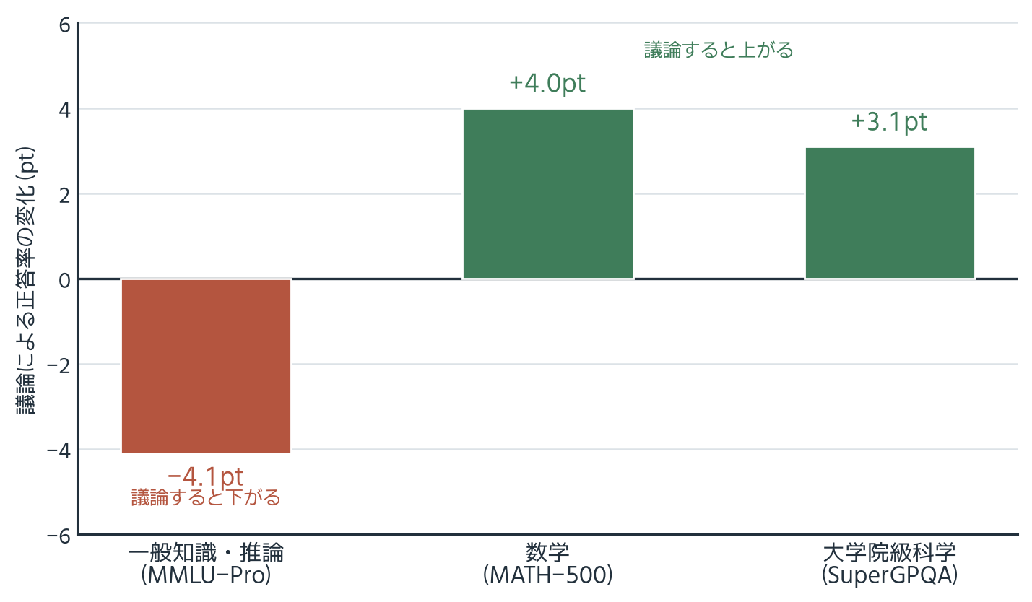
発見①
議論が効く問題・効かない問題がある（領域依存）
同じ「素の議論」でも、問題の種類で結果が逆転しました。
数学や科学では議論すると上がる。でも一般知識では、むしろ下がってしまう。
鍵は「答えを確かめられるか」。確かめられる問題では、議論が正しい方向に働く（さっきの数学デモと同じ）。
この“反転”は、先行研究の食い違い（議論は効く／効かない）も説明できます。
LoRAエージェント集団の進化 ／ 研究進捗
21 / 27
Notes:
1つ目の発見です。同じ素の議論でも、問題の種類で結果が逆転しました。数学や科学では議論すると上がる。でも一般知識では、むしろ下がってしまう。鍵は、答えを確かめられるかどうか。確かめられる問題では議論が正しい方向に働く。さっきの数学デモと同じ理屈です。この反転は、議論は効くという研究と効かないという研究の食い違いも、うまく説明できます。

Slide 27
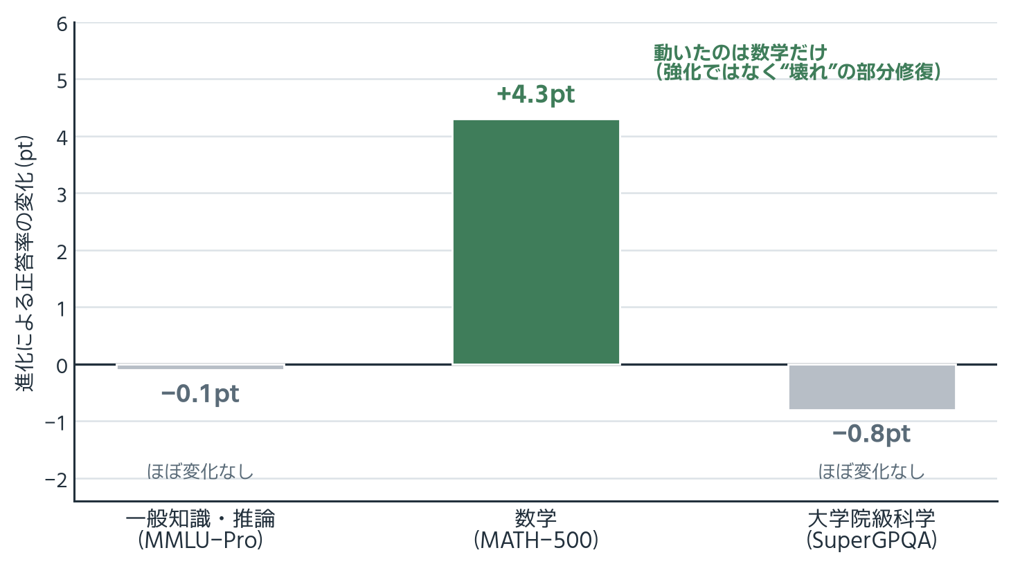
発見②（看板の答え合わせ）
進化は“強化”ではなく“修復”だった
看板だった進化を6世代回した結果——
動いたのは数学だけ（+4.3点）。他はほぼゼロ。
しかも重みの“向き”だけが回り、“大きさ”は変わっていなかった。
＝進化は個体を強くしたのではなく、性格を教えた時の“壊れ”を少し戻す修復として働いた。
→ 同じ修復は、リプレイ（復習）の方が確実。だから最良チームはリプレイで仕上げた。
LoRAエージェント集団の進化 ／ 研究進捗
22 / 27
Notes:
2つ目、これは研究の看板の答え合わせです。正直に言います。看板だった進化を6世代回した結果、動いたのは数学だけ、プラス4.3点。他はほぼゼロでした。しかも中を調べると、重みの向きだけが回って、大きさは変わっていなかった。つまり進化は、個体を強くしたのではなく、性格を教えた時に壊れた部分を少し戻す、修復として働いていたんです。期待した選抜して強くする、ではなかった。そして同じ修復は、さっき説明したリプレイ、復習の方が確実にできた。だから最終的な最良チームは、進化ではなくリプレイで仕上げています。ここは負けを含む、正直な報告です。

Slide 28
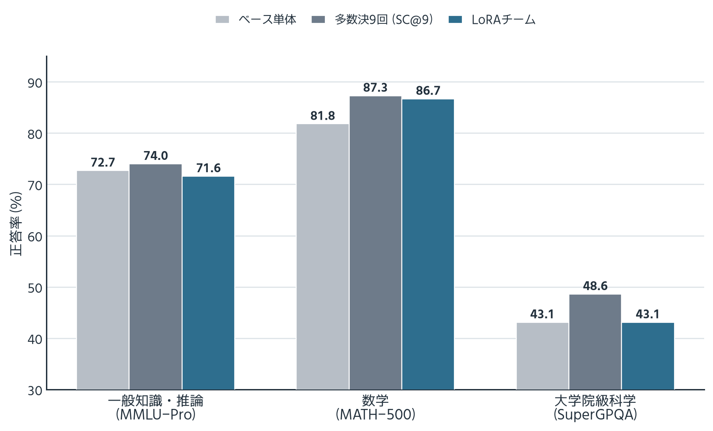
最終結果
LoRAチームは“ベースと互角”。ただし多数決9回には届かない
LoRAチーム（青）は3種目ともベース単体と互角。
数学では多数決9回に肩を並べた。
総合の判定
○ ベース単体と互角
× 多数決9回に −3.0点
＝工夫を尽くしても素朴な強敵に勝てなかった
LoRAエージェント集団の進化 ／ 研究進捗
23 / 27
Notes:
最終結果です。測定環境をそろえて、3条件を比べました。LoRAチーム、青い棒は、3種目ともベース単体と互角。特に数学では、最強の多数決9回に肩を並べています。ただし総合では、多数決9回にマイナス3.0点で届きませんでした。工夫を尽くしても、素朴な強敵には勝てなかった。これが正直な結果です。でも次のスライドで話しますが、これはダメだった、で終わる話ではありません。

Slide 29
05
考察・結論・今後
なぜこうなったのか。何が言えて、次に何をするか。
Notes:
最後に、考察と結論、今後です。なぜこうなったのか、何が言えて、次に何をするかを話します。

Slide 30
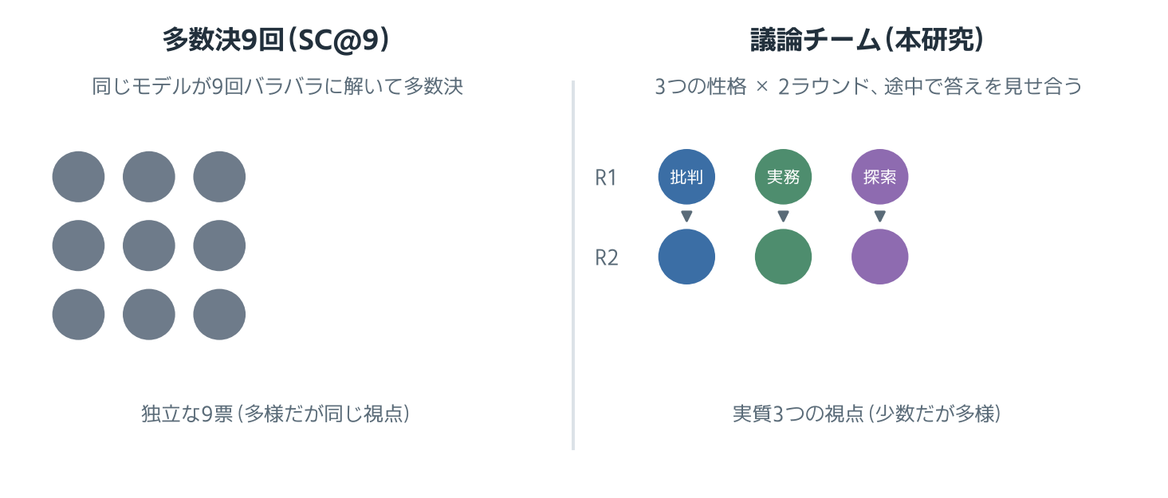
考察①
なぜ勝てないのか？ でも、どこに価値があるのか？
多数決9回は、独立した9票の“数の力”が強い。
チームは実質3つの視点しかなく、議論でその差を埋めきれなかった。
ただし数学では互角。確かめられる問題では、少ない視点でも議論が補える。
要するに——“数で押す”のが有利な問題と、“話し合い”が活きる問題は別。使い分けが本質。
LoRAエージェント集団の進化 ／ 研究進捗
24 / 27
Notes:
なぜ勝てないのか。多数決9回は、独立した9票の数の力が強いんです。一方チームは、3体×2ラウンドとはいえ、実質3つの視点しかない。議論でその差を埋めきれなかった。ただし数学では互角でした。確かめられる問題では、視点が少なくても議論が補えるんです。要するに、数で押すのが有利な問題と、話し合いが活きる問題は別で、使い分けが本質だ、ということです。

Slide 31
考察②
研究を通じて分かった、2つの大事なこと
看板の進化は“修復”にとどまった
「貢献度で選抜して強くする」という当初の狙いは出なかった。進化は壊れた能力を少し戻す働きで、同じことはリプレイ（復習）の方が確実だった。看板の限界を、実データで突き止めた。
同じ設定でも“測る環境”で点数が動く
評価プログラムを入れ替えただけで、同じ問題・同じ設定なのに6点ほどズレる現象を発見。しかもベース側だけ過小評価されやすい。→ 比較は必ず同じ環境で。方法論としての教訓。
LoRAエージェント集団の進化 ／ 研究進捗
25 / 27
Notes:
考察の2つ目。研究を通じて分かった、大事なことが2つあります。1つ目。看板だった進化は、修復にとどまりました。貢献度で選抜して強くするという当初の狙いは出ず、壊れた能力を少し戻す働きで、同じことはリプレイの方が確実だった。看板の限界を実データで突き止めた、とも言えます。2つ目。同じ問題・同じ設定なのに、評価プログラムを入れ替えただけで6点ほどズレる現象を見つけました。しかもベース側だけ過小評価されやすい。比較は必ず同じ環境で、というのは方法論としての教訓です。危うく間違った結論を出すところでした。

Slide 32
結論
この研究で分かったこと
1
チームレベルの貢献度で鍛える枠組みを作り、実際に動かした
3体なら貢献度を近似なしで公平に測れる。仕組みとして初めて形にした。
2
議論の効き方は「領域」で決まる
確かめられる問題では効き、そうでない問題では逆効果。統一的に説明できた。
3
看板の進化は“修復”だと突き止め、賢さは別の方法で取り戻した
進化は強化でなく修復。能力の毀損はリプレイ（復習）でベース水準まで回復させた。
4
それでも“多数決9回”には勝てない、を厳密に確認（正直な負け）
条件を公平にし、環境の罠も統制した上での結論。数学だけは互角。
LoRAエージェント集団の進化 ／ 研究進捗
26 / 27
Notes:
結論です。4点にまとめました。1つ目。チームへの貢献度で鍛える枠組みを作って、実際に動かしました。3体なら近似なしで公平に測れる、を初めて形にした。2つ目。議論の効き方は領域で決まる。確かめられる問題では効いて、そうでないと逆効果、と統一的に説明できました。3つ目。看板の進化は修復だと突き止め、賢さはリプレイという別の方法で取り戻した。4つ目。それでも多数決9回には勝てない、を厳密に確認した。正直な負けですが、条件を公平にし、環境の罠も統制した上での、信頼できる結論です。数学だけは互角でした。

Slide 33
今後の展開
次にやること
▶ “いいとこ取り”を試す
各メンバーが数回ずつ解いてから議論する（数の力＋話し合いの合わせ技）。今回の結果が指す最有力の次の一手。
▶ 進化のやり方を鍛え直す
選抜のノイズを抑える改良版で、進化が“修復”を超えて“発見”になるかを検証する。
▶ 違う性格・違うモデルを混ぜる
似た者同士ではなく、本当に異質なメンバーを組ませて多様性を最大化する。
LoRAエージェント集団の進化 ／ 研究進捗
27 / 27
Notes:
今後の展開です。3つ。1つ目、いいとこ取りを試す。各メンバーが数回ずつ解いてから議論する、数の力と話し合いの合わせ技。今回の結果が指す、最有力の次の一手だと思っています。2つ目、進化のやり方を鍛え直す。選抜のノイズを抑えた改良版で、進化が修復を超えて本当の発見になるか。3つ目、違う性格や違うモデルを混ぜる。本当に異質なメンバーを組ませて、多様性を最大化したい。

Slide 34
まとめ
小さなAIを3体、話し合わせて鍛えた。
議論には“効く問題”と“効かない問題”があり、
看板の進化は“修復”と分かり、賢さは復習で取り戻した。
——ただし、素朴な強敵に勝つのはこれからの宿題。
ご清聴ありがとうございました。
Notes:
まとめます。小さなAIを3体、話し合わせて鍛えました。議論には効く問題と効かない問題があって、看板の進化は修復だと分かり、賢さは復習で取り戻した。ただし、素朴な強敵に勝つのは、これからの宿題です。以上で発表を終わります。ご清聴ありがとうございました。

Slide 35
06
付録
数値の詳細・用語・再現性
Notes:
以降は付録です。質疑に備えて、数値の詳細や用語の説明を用意しています。

Slide 36
付録 A1
最終結果の数値表（正答率 ％・測定環境を統一）
条件
一般知識
数学
科学
備考
ベース単体
72.7
81.8
43.1
1体で1回
多数決9回（SC@9）
74.0
87.3
48.6
最強の比較相手
LoRAチーム（本命）
71.6
86.7
43.1
ベースと互角・数学は差なし
・数学（MATH-500）では差は検出されず（−0.8点, 有意差なし。±2点の同等性は未確定）。
・総合（6,000問）では、LoRAチームは多数決9回に −3.0点（有意）。ベース単体とは互角（+0.3点）。
・多数決9回とLoRAチームは6シード、ベース単体・素の議論などは3シードで測定。
LoRAエージェント集団の進化 ／ 研究進捗
付録 A1 / 3
Notes:
付録の数値表です。質疑用です。測定環境をそろえた最終値で、LoRAチームはベースと互角、数学では多数決9回とも互角です。ただ総合では多数決9回に3点届かない。ここが正直なところです。

Slide 37
付録 A2
3つの性格に与えた実際の指示文
批判
「あなたは厳密な検証を重視する批判的思考家。反証・例外・境界条件に敏感。」
実務
「あなたは応用志向の実務家。意思決定に役立つ実装可能性とコストを重視。」
探索
「あなたは創発を促す発想家。仮説生成と多角的比喩で発想を広げる。」
たった1文ずつ。これだけで、デモで見たような異なる解き方が生まれます。
LoRAエージェント集団の進化 ／ 研究進捗
付録 A2 / 3
Notes:
3つの性格に与えた実際の指示文です。それぞれたった1文ずつ。この短い指示だけで、デモで見たような異なる解き方が生まれる、というのは面白い点だと思います。

Slide 38
付録 A3
用語ミニ辞典
LoRA
土台モデルに足す小さな“追加重み”。少ない容量で性格や技能を足せる。
リプレイ（復習）
元モデル自身の長い正しい解答を学習に混ぜ、賢さの毀損を防ぐ手法。
SC@9 / 多数決9回
同じAIに9回バラバラに解かせ、多数決を取る素朴で強い方法。
Shapley値（貢献度）
「その人が抜けたらどれだけ困るか」を全組み合わせで公平に測った値。
MMLU-Pro / MATH-500 / SuperGPQA
順に、一般知識・推論／数学／大学院級科学の標準テスト。
LoRAエージェント集団の進化 ／ 研究進捗
付録 A3 / 3
Notes:
最後に用語のミニ辞典です。LoRA、リプレイ、多数決9回、シャープレイ値、各テスト。本編で噛み砕いた言葉の、正式な対応関係をまとめています。質疑の参考にどうぞ。

